Slide 1

Pembuatan API Data Cleansing dan EDA terhadap dataset Hatespeech di Twitter
Chandra Dwi Prakoso
Data Science Binar Academy Student Batch 16

Slide 2

Pendahuluan
Twitter merupakan media sosial yang berfokus pada sharing data berupa teks. Sebagai salah satu negara dengan jumlah pengguna twitter terbesar di dunia, Indonesia memiliki tingkat aktivitas yang tinggi dalam produksi data teks di Twitter atau yang biasa disebut dengan tweet.
Ditengah tingginya aktivitas tweet dari masyarakat Indonesia, tweet yang berarah ke kebencian atau hate speech juga kerap terjadi. Oleh karena itu diperlukan suatu usaha yang dapat mempermudah kita dalam menganalisis begitu banyaknya data tweet terkait hate speech di Indonesia.

Slide 3

Metode Penelitian
Pada penelitian yang saya lakukan ini, data yang menjadi objek penelitian adalah data yang berasal dari website Kaggle dengan judul Indonesian Abusive and Hate Speech Twitter Text
Dikarenakan data yang didapatkan kebanyakan merupakan data teks (format str) dan yang berupa angka (format int) hanya bernilai 0 atau 1 (mirip seperti boolian) oleh karena itu saya memutuskan untuk menambahkan dua kolom (total karakter dan kata) sebagai data tambahan dalam analisis dan visualisasi.

Slide 4
Metode Penelitian
Langkah penelitian yang saya lakukan meliputi*:
Menentukan permasalahan pada data yang ingin diselesaikan. Dalam hal ini saya berfokus pada visualisasi data teks tweet hate speech
Penyiapan data yang akan di cleansing. Dalam hal ini data utama yang akan diolah adalah “data.csv”. Sebelum dianalisa, “data.csv” harus diproses terlebih dahulu dengan 2 data lainnya yakni “abusive.csv” dan “new_kamusalay.csv” agar mendapatkan data yang bersih dari informasi yang tidak jelas (data cleansing)
Data yang sudah dibersihkan selanjutnya dianalisa dengan metode Exploratory Data Analysis (EDA) yang merupakan bentuk analisis deksriptif. Hal ini bertujuan untuk menjelaskan data yang terkandung pada dataset yang ada dengan fokus visualisasi data teks (Tweet)

Slide 5
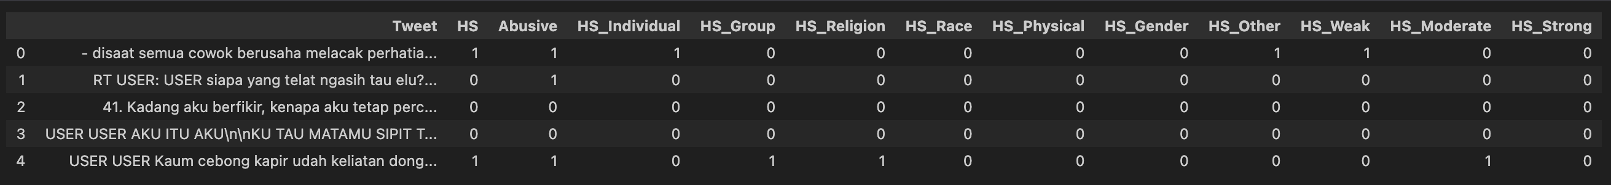
Hasil (Data Preparation and Cleansing
Sebelum di-cleansing
Setelah di-cleansing

Slide 6
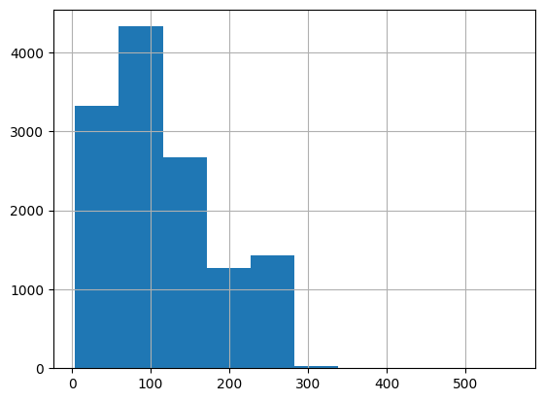
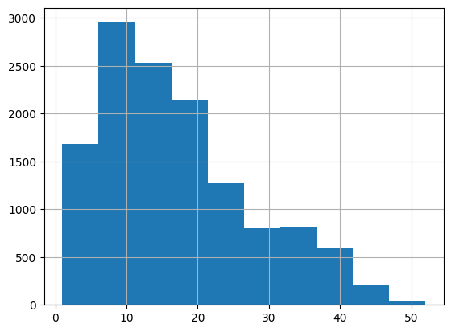
Hasil (Visualisasi Total Char dan Total Word Tweet)
Histogram Total Char
Histogram Total Word

Slide 7
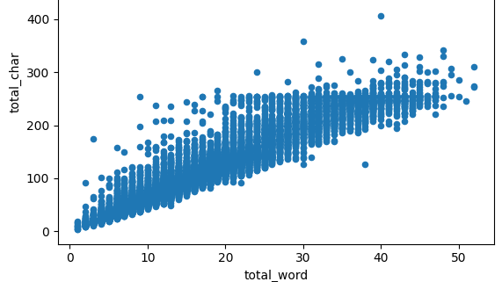
Hasil (Visualiasi hubungan antara Total Char dan Total Word Tweet)

Slide 8
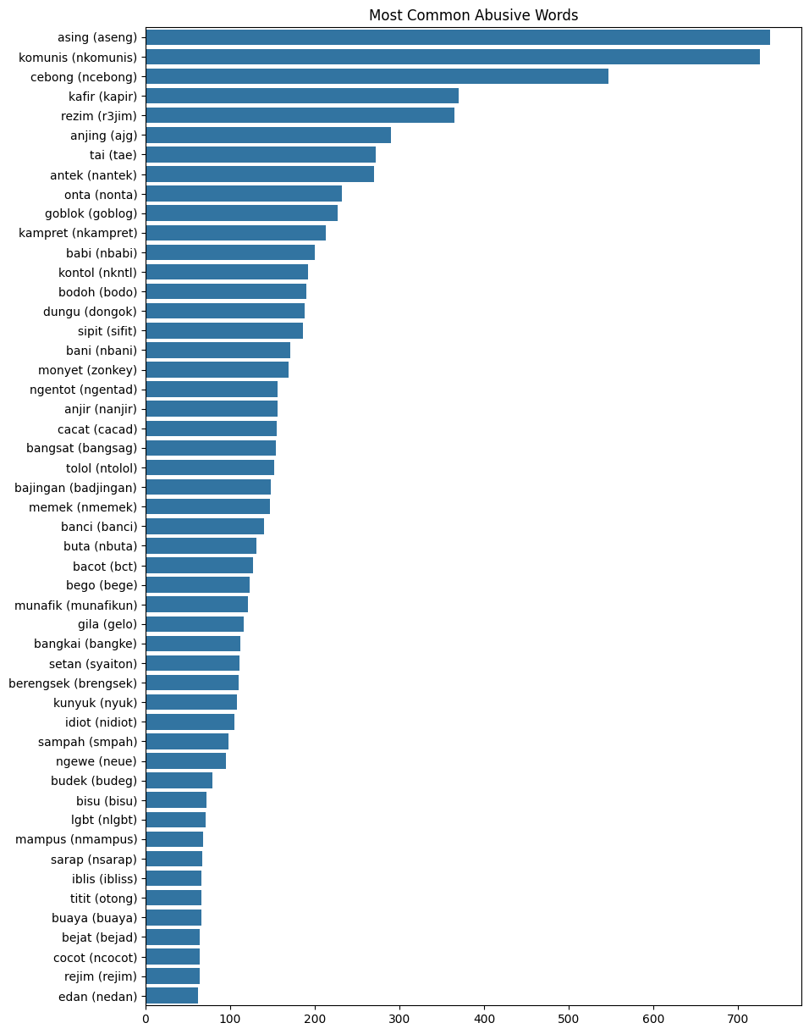
Hasil (Visualisasi kata abusive terbanyak pada tweet)

Slide 9
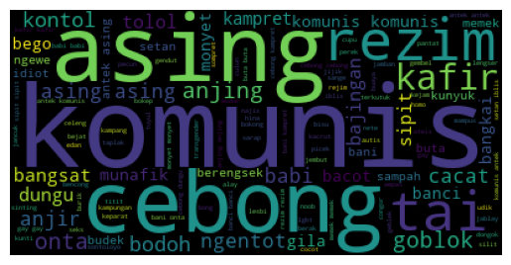
Hasil (Visualisasi worldcloud Tweet)

Slide 10
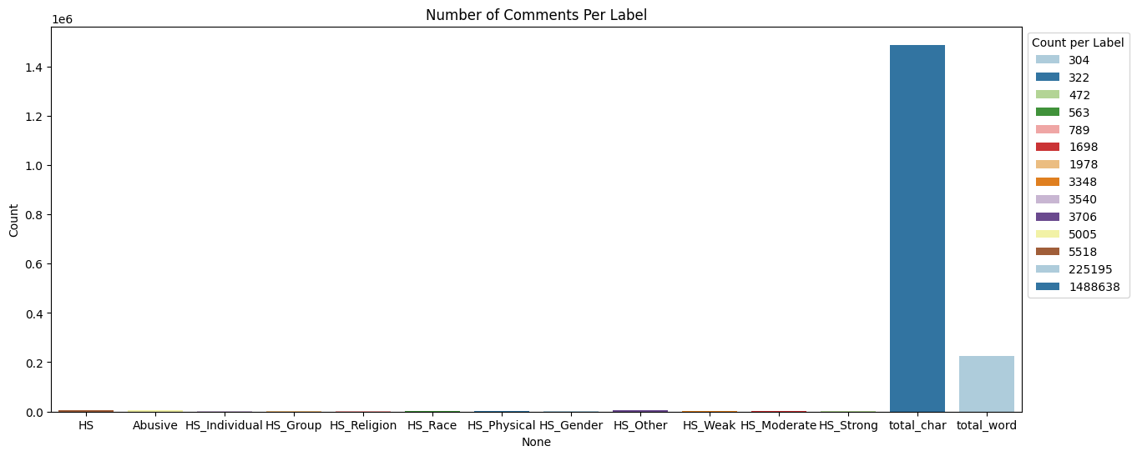
Hasil (Visualisasi jumlah komen per label/kolom)

Slide 11
Kesimpulan
Berdasarkan analisis terhadap data dan visualisasi yang dilakukan,kesimpulan penelitian ini dapat dijabarkan sebagai berikut:
Univariative Analysis
Dalam penelitian dengan data yang dikaji adalah total karakter dan total kata data yang sudah dibersihkan. Hasil analisis menunjukan kedua data tidak memiliki outlier dari sisi batas bawah dan memiliki outlier dari sisi atas. Hal ini juga sesuai dengan bentuk histogram dan nilai skewness dari kedua data yang menujjukan miring kekiri dan memiliki nilai skew positif.
Bivariative Analysis
Dalam penelitian dengan data yang dikaji adalah total karakter dan total kata data yang sudah dibersihkan. Hasil analisis menunjukkan adanya hubungan positif antara data jumlah karakter dan kata. Penyeberan data yang sangat rapat menunjukkan adanya kolerai positif antara kedua data
Analisis Jumlah Kata pada Tweet
Dalam visualisasi terlihat bahwa Asing dan Komunis merupakan 2 kata terbanyak yang muncul pada data Tweet dengan diikuti data lainnya.

